Slide 1
Neurónové siete pre počítačové videnie šk.r. 2020-21
Etika hlbokého učenia
Doc. RNDr. Milan Ftáčnik, CSc.
RNDr. Zuzana Černeková, PhD.

Slide 2
Štruktúra dnešnej prednášky
Etika hlbokého učenia:
  Vhodné vedecké postupy
  Systematická chyba v dátach
  Masové zbieranie osobných údajov
  Spoľahlivosť modelov
  Ablačné experimenty
  9 etických otázok umelej inteligencie

Slide 3
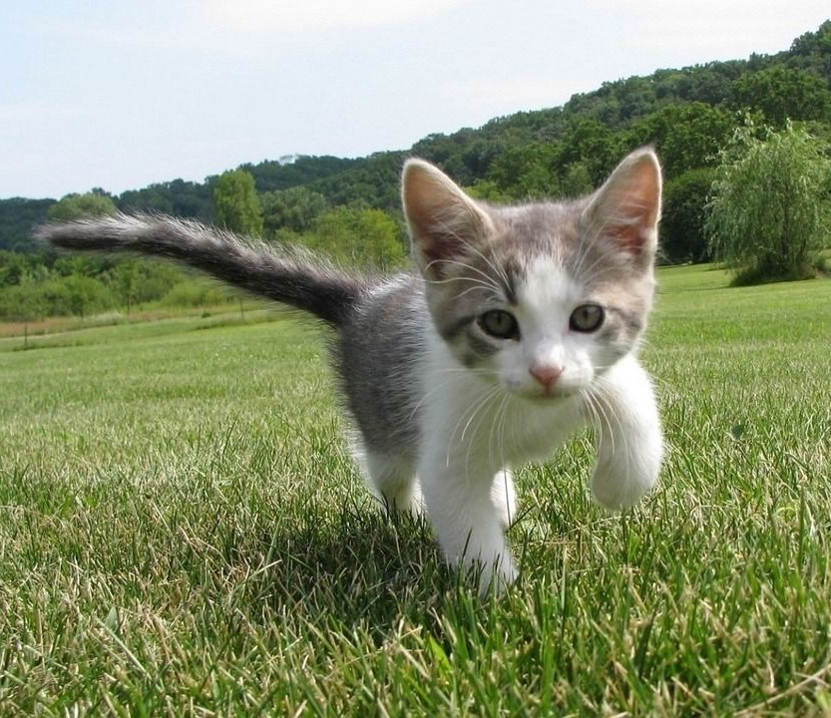
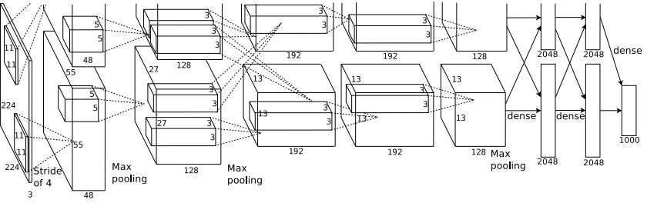
Opakovanie
Snaha o porozumenie tomu, čo sa deje vo vnútri neurónovej konvolučnej siete
Class Scores: 1000 numbers
Input Image:
3 x 224 x 224
What are the intermediate features looking for?

Slide 4
Opakovanie 2
Aktivácie:
  L2 Najbližší sused testovacieho obrazu v príznakovom priestore na poslednej vrstve
  Zníženie rozmeru príznakového vektora cez PCA (napr. zo 4096 na 2)
  Maximálne aktivované kanály – vizualizujeme obrazy, ktoré ich aktivovali
  Zakrytím zisťujeme, ktoré pixle sú dôležité

Slide 5
Opakovanie 3
Gradienty:
Mapy významnosti, aby sme určili pixle, ktoré sú podstatné pre klasifikáciu – počítajú sa ako gradienty nenormalizovaného skóre pre triedu
Priebežné príznaky (cez riadené spätné šírenie) – počítajú gradient konkrétneho neurónu s ohľadom na pixle vstupu, aby bolo jasné, ktoré časti obrazu tento neurón aktivujú

Slide 6
Opakovanie 4
Gradienty:
Môžeme sa pýtať, aký obraz vo všeobecnosti aktivuje tento neurón – odpoveď poskytne technika, ktorá sa volá vzostup gradientu
Fixujeme váhy siete, pridáme regularizátor (aby to vyzeralo ako prirodzený obraz) a vytvárame syntetický obraz, ktorý maximalizuje odozvu konkrétneho neurónu

Slide 7
Opakovanie 5
Iné aplikácie:
DeepDream – spustíme dopredný chod siete po určitú vrstvu, nastavíme gradient tej vrstvy rovný jej aktivácii a vypočítame gradient spätne až po obraz a zmeníme pixle obrazu
Inverzia príznakov – vytvoríme príznakový vektor a snažíme sa vytvoriť syntetický obraz, ktorý zodpovedá tomuto vektoru

Slide 8
Vhodné vedecké postupy
Niekedy projekty UI zlyhávajú, napr. kvôli malému objemu dát alebo malej robustnosti
Ak ľudia majú algoritmom založeným na neu-rónových sieťach veriť, musíme používať vhodné vedecké postupy
Čo vieme povedať o úspešnosti algoritmu, ktorého štatistické rozdelenie trénovacej množiny bude iné ako rozdelenie testovacej množiny?

Slide 9
Vhodné vedecké postupy II
Dodržanie postupu trénovacia, validačná a testovacia množina
Vysvetliteľnosť práce algoritmu
Testovanie
Ohraničujúce podmienky
Postupné nasadzovanie
Auditovanie
Monitoring a varovanie

Slide 10
Vhodné vedecké postupy III
Vysvetliteľnosť práce algoritmu – ak algorit-mus dokáže vysvetliť svoje rozhodnutie, zvyšuje to dôveru
Napr. finančné oddelenie štátu New York zisťovalo, či algoritmus Apple/Goldmann Sachs neobsahuje skreslenie (bias) pri rozhodovaní o výške kreditu pre zákazníka
Práve vysvetliteľnosť práce algoritmu pomôže odhaliť, či sa tam skreslenie nachádza

Slide 11
Vhodné vedecké postupy III
Testovanie – mnohí ľudia sú ochotní užívať lieky, ktoré prešli náhodnými klinickými testami a získali súhlas štátnej autority na kontrolu liečiv
Podobne aj dôvera v algoritmy UI bude vyššia, ak prejdú podobnými testami
Preto sa hľadajú spôsoby vytvárania testovacej množiny, aby sa čo najviac overila úspešnosť fungovania algoritmu

Slide 12
Vhodné vedecké postupy IV
Ohraničujúce podmienky – pomáha aj jasné stanovenie podmienok, za ktorých algoritmus funguje
Napr. pri rozpoznávaní medicínskych obrazov sa špecifikuje povolený rozsah vstupu
Napr. röntgenové snímky musia mať určitý jas a stanovené rozlíšenie (potom je možné testovať algoritmy voči týmto podmienkam)

Slide 13
Vhodné vedecké postupy V
Postupné nasadzovanie – namiesto toho, aby od prvého dňa rozhodovala UI o diagnóze sama, tak najprv len asistuje lekárom
Postupne, keď sa zvýši počet snímok a dosta-točne sa zvýši úspešnosť rozpoznávania, po-tom sa dá veriť vyššiemu a vyššiemu stupňu automatizácie
A až potom môže prípadne aj UI robiť samostatné rozhodnutia

Slide 14
Vhodné vedecké postupy VI
Auditovanie – audity tretích strán môžu zvýšiť našu dôveru, že algoritmy UI nemajú žiadne skreslenie, rodové, rasové alebo iné a spĺňajú určité štandardy
Monitoring a varovanie – aj po nasadení systému je dobré vytvoriť systém monitoringu a varovania v prípade vážnej chyby
Najprv musíme systému veriť my, aby mu mohol veriť zákazník

Slide 15
Systematická chyba v dátach
Compas je SW, ktorý predpovedá, aká je šanca, že daná osoba sa dopustí zločinu
Zistilo sa, že v ňom je skreslenie, lebo 2x viac nadhodnocoval šancu osoby čiernej pleti a podobne 2x podhodnocoval osobu bielej pleti
Program sa reálne používa v 12 štátoch USA a na základe jeho výstupov rozhoduje sudca o možnosti prepustenia na kauciu, výške trestu apod.

Slide 16
Systematická chyba v dátach
Program nebol zámerne skreslený, ale zrejme nebol trénovaný na dátach, ktoré by zohľadnili rozdiely vo farbe pleti
Obsahoval skreslenie, ktoré doňho (zrejme nevedome) vložil jeho tvorca
Ešte väčšie riziko hrozí pri hotových progra-moch, do ktorých nevidíme a nevieme vyhodnotiť, či je program skreslený alebo nie

Slide 17
5 typických typov skreslenia
Skreslenie pri zbere údajov
Skreslenie pri vylúčení niektorých údajov
Skreslenie pozorovateľa
Skreslenie na základe predsudkov
Skreslenie na základe merania

Slide 18
Skreslenie pri zbere údajov
Nastane vtedy, ak dáta nereprezentujú dobre prostredie, v ktorom má program bežať
Príklad: Bezpečnostné kamery – chcete, aby fungovali celý deň, ale natrénujete ich len na denné (alebo nočné) dáta
Riešenie: Skúmajte rozsah každého príznaku (obrazu) a snažte sa, aby v databáze boli dáta, ktoré ich rovnomerne pokrývajú

Slide 19
Skreslenie pri vylúčení údajov
Nastane pri čistení dát, keď vylúčime niektoré príznaky, lebo si myslíme, že nemajú vplyv na výstupnú klasifikáciu
Príklad: Záchrana na Titanicu – vylúčime ID pasažiera pri predpovedi, či sa zachráni
Málokto vie, že pasažieri dostávali ID podľa vzdialenosti od záchranných člnov, čím bolo nižšie ID, tým bol bližšie

Slide 20
Skreslenie pri vylúčení údajov II
Riešenie: Snažte sa dostatočne preskúmať vzťah medzi príznakom a výslednou klasifikáciou
Môžete využiť nástroje na tvorbu rozhodovacích stromov, ktoré uprednostňujú (zachovávajú) príznaky s nízkou entropiou alebo príznaky, ktoré majú vysokú vzájomnú informáciu s klasifikáciou do triedy

Slide 21
Skreslenie pozorovateľa
Tendencia vidieť napr. pri pozorovaní skupiny to, čo chceme vidieť alebo to, čo sa očakáva
Príklad: Je inteligencia dedičná? Známy experi-ment, pri ktorom tvorca predpokladal, že deti z rodín s nižším sociálnym statusom budú mať nižšiu inteligenciu ako tie z rodín s vyšším
To viedlo k vytvoreniu dvojcestného systému vzdelávania v Anglicku – ale teraz už vieme, že inteligencia nie je dedičná

Slide 22
Skreslenie pozorovateľa II
Riešenie: Zaručiť, že pozorovatelia sú vyškolení najmä v tom, aké sú potenciálne skreslenia
Jednoznačne definovať jednotlivé typy správania
Stanoviť jasné pravidlá a postupy pre pozorovaný experiment, s cieľom znížiť skreslenie na minimum

Slide 23
Skreslenie na základe predsudkov
Je to výsledok kultúrnych vplyvov alebo stereotypov – model potom replikuje stereotyp na základe dát, na ktorých sa učil
Príklad: SW na detekciu ľudí pri práci Ak model dostal veľa obrazov, kde muži programovali a ženy varili, tak sa naučí takéto rozdelenie rolí
Riešenie: Zabezpečiť vyrovnanejšie zastúpenie údajov v trénovacej množine

Slide 24
Skreslenie na základe merania
Systematický posun meracieho zariadenia (kamery) nejakým smerom
Príklad: Snímanie obrazu kamerou, ktorá zvyšuje jas – tento typ skreslenia sa neodstráni zvýšením počtu snímok
Riešenie: Mať viaceré meracie zariadenia
Vo všeobecnosti môže pomôcť aj permutácia vstupu, iná než ľudská

Slide 25
Model na potlačenie skreslenia
Vymysleli ho v Stanforde s cieľom naučiť sieť vzory, ktoré vedú ku skresleným rozhodnutiam
Navrhli BR-Net (Bias Resilient Neural Network), ktorá pracuje spolu s klasifikátorom
V trénovacích dátach sa označia premenné skreslenia (napr. rasa a pohlavie) a BR-sieť sa naučí minimalizovať koreláciu medzi týmito premennými a výstupnou klasifikáciou

Slide 26
Model na potlačenie skreslenia II
BR-sieť ponúka riešenie, ak poznáme zdroje skreslenia
Skreslenie v dátach koreluje s označením tried
Ak sa jedna časť siete naučí predpovedať tieto korelácie, druhá časť sa môže naučiť ich minimalizovať a tým znižovať skreslenie klasifikácie
BR-sieť pozostáva z troch neurónových sietí:

Slide 27
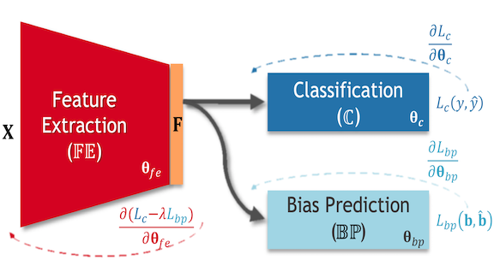
Model na potlačenie skreslenia III

Slide 28
Model na potlačenie skreslenia IV
Extraktor príznakov prevedie vstupný obraz na príznakový vektor
Klasifikátor na základe príznakového vektora klasifikuje obraz do niektorej triedy
Prediktor skreslenia predikuje koreláciu medzi príznakovým vektorom a premennými skreslenia
Trénovanie pozostáva z troch krokov:

Slide 29
Model na potlačenie skreslenia V
1. Systém maximalizuje presnosť klasifikácie
2. Prediktor skreslenia sa učí vzťah medzi príz-nakovým vektorom a premennými skreslenia
3. Extraktor príznakov sa učí, ako generovať príznakové vektory, ktoré nekorelujú s označením premenných skreslenia
Iterovaním tohto postupu dostaneme maxima-lizáciu klasifikácie a minimalizáciu skreslenia

Slide 30
Model na potlačenie skreslenia VI
Výsledky: Bola použitá sieť VGG16 na klasifi-káciu pohlavia z fotografie na databáze GS-PPB
Kvôli slabším výsledkom pre tmavšie tváre, bo-la vybraná farba pleti ako premenná skreslenia
BR sieť dosiahla úspešnosť 96,1% pri zohľad-není 6 farieb pleti, čo je zlepšenie o 2%
Skreslenie sa ťažko odstraňuje, toto je jedna cesta ako to dosiahnuť

Slide 31
Masové zbieranie osobných údajov
Robia to súkromné firmy
Robia to sociálne siete
Robí to verejná správa (t.j. štát a samospráva)
V Európe sme zaviedli smernicu GDPR (general data protection regulation) na ochranu osobných údajov – nič také neexistuje v Číne ani v USA

Slide 32
GDPR
Najviac reguluje verejnú správu
Súkromný sektor si od nás vynútil súhlas so spracúvaním osobných údajov
USA definujú zbieranie údajov ako otázku národnej bezpečnosti a všetko dostáva NSA
V Číne zaviedli sledovanie sociálneho indexu občana na základe jeho údajov a na základe toho limitujú občanov v ich právach

Slide 33
Vznikajú ďalšie hranice
Európsky súdny dvor vydal nedávno rozsudok, v ktorom zakázal možnosť všeobecného zberu a uchovávania dát o pohybe občanov na webe
Švédsko a UK doteraz vyžadovali, aby poskyto-vatelia elektronickej komunikácie uchovávali údaje o používateľoch, vrátane ich polohy, po dobu 12 mesiacov – mohli sledovať aj e-maily
To už teraz nebude možné, iba na vyšetrovanie

Slide 34
Slovensko
Pripravuje návrh zákona o údajoch, ktorý rieši aktivity štátu, čistotu a spoľahlivosť údajov
Rieši aj referenčné registre a tzv. otvorené údaje (open data)
Osobitnou časťou zákona ma byť koncept mydata
Cez neho bude mať občan možnosť zistiť, kto pristupoval k jeho osobným údajom a prečo

Slide 35
Spoľahlivosť modelov
Algoritmy klasifikácie (alebo regresie) prenikajú do rôznych oblastí spoločnosti
Napr. rozhodujú o bankových úveroch, uväz-není kriminálnikov, klinických medicínskych snímkach, či prijatí nových zamestnancov
Keďže sa budú rozširovať do ďalších oblastí na podporu rozhodovania, je kritické rozumieť princípom, ako vytvárať spoľahlivé algoritmy

Slide 36
Spoľahlivosť modelov II
Oblasť strojového učenia nemá rozpracovaný rámec, ako posudzovať chyby a ich dôsledky
Na rozdiel od iných inžinierskym disciplín, ktoré boli nútené zaoberať sa bezpečnosťou, od stavania mostov až po jadrové elektrárne
Preto je potrebné inžinierstvo spoľahlivosti, ktoré zaručí, že systém sa správa ako má (bez chýb alebo v stanovených limitoch)

Slide 37
Spoľahlivosť modelov III
Sú tri princípy inžinierstva spoľahlivosti:
Prevencia chýb: zabrániť alebo znížiť pravdepodobnosť chyby
Identifikácia chýb & monitoring spoľahlivosti: identifikovať chyby a ich príčiny, keď sa objavia
Údržba: opraviť alebo riešiť chyby, keď sa objavia

Slide 38
Prevencia chýb
To vyžaduje proaktívne identifikovať možné zdroje chýb a vytvoriť metódy, ktoré ich opravia dopredu
Uvažujeme 4 zdroje chýb:
  zlé alebo nedostatočné dáta
  rozdiely alebo posuny v prostredí
  chyby modelu
  slabé reportovanie

Slide 39
Zlé alebo nedostatočné dáta
Nedostatočné dáta: ak nejaká trieda alebo podmnožina je podreprezentovaná v trénova-cej množine, úspešnosť klasifikátora na nej môže byť malá, aj keď celková úspešnosť je vysoká
Riešenie: Získať reprezentatívnejšie dáta a lepšie navrhnúť stratovú funkciu
Zlé dáta: ak dáta neobsahujú informáciu, potrebnú na vyriešenie zadania

Slide 40
Rozdiely alebo posuny v prostredí
Rozdiely medzi trénovacím a nasadzovaným prostredím – diagnostika röntgenových snímok funguje v nemocnici A, ale nefunguje v B a C
Pri tom sa predpokladalo, že trénovacie dáta sú reprezentatívne aj pre nasadzované prostredie
Ak to neplatí, znamená to, že došlo k posunu databázy, pretože rozdelenie trénovacej a testovacej množiny bolo rozdielne – na to treba reagovať proaktívne

Slide 41
Rozdiely alebo posuny v prostredí II
To znamená naučiť model reagovať na možné posuny, ku ktorým pravdepodobne príde
Používa sa na to acyklický graf ako jazyk na vyznačenie posunov v procese generovania dát, ku ktorým môže prísť medzi prostrediami
V grafe vyznačíme možné posuny a dáme ho ako ďalší vstup modelu, aby sme natrénovali model tak, že bude invariantný na tieto posuny

Slide 42
Chyby modelu
Môžu to byť zlé predpoklady, napr. lineárny model pre nelineárne dáta
Môže to byť problém závislosti dát, lebo obvykle predpokladáme, že vzorky v dátach sú nezávislé, ale to neplatí pre geografické dáta alebo dáta zo sociálnych sietí
Môže to byť problém malej robustnosti modelu, ktorý je senzitívny a reaguje neadekvátne na malé zmeny vstupu

Slide 43
Chyby modelu II
To je problém nepriateľských príkladov, kde pô-vodný obraz príklad zmení šumom, ktorý ľudské oko nepostrehne a tak dokáže pomýliť klasifikátor
Výskum priniesol metódy, založené na robustných predpokladoch, ktorých cieľom je minimalizovať stratu na najhoršom nepriateľskom útoku
Niektoré umožňujú dať akýsi certifikát robustnos-ti, ktorý znamená dátovo závislé ohraničenie straty pri najhoršom útoku

Slide 44
Slabé reportovanie
Zdrojom chýb býva aj nesúlad medzi plánovaným účelom používania a jeho skutočným použitím
Vyplýva z nedostatočnej dokumentácie, ktorá nemá predpísanú žiadnu pevnú štruktúru
V nej by sa mohli objaviť aj položky spoľahlivosti, ako sú možné posuny v prostredí, ktoré sa uvažovali, certifikáty robustnosti apod.
Nie je jasné, kto by mal takú štruktúru vytvoriť

Slide 45
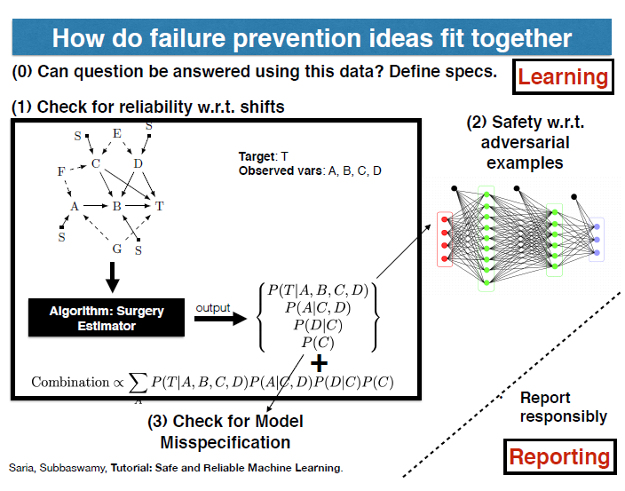
Vzťahy medzi zdrojmi chýb

Slide 46
Vzťahy medzi zdrojmi chýb II
Najprv sa budeme pýtať, či sa problém dá riešiť dátami, ktoré máme k dispozícii
Potom určíme spoľahlivosť voči posunom, odolnosť voči nepriateľským príkladom a preveríme špecifikáciu modelu
Nakoniec podrobne zdokumentujeme model a trénovaciu procedúru
To je základ prevencie chýb

Slide 47
Identifikácia chýb a spoľahlivosť
Po nasadení sa skúma, či testovaná vzorka je spoľahlivá (či zodpovedá rozdeleniu dát), inak sa zamietne
Používa sa buď princíp hustoty alebo princíp lokálnej vhodnosti
Princíp hustoty skúma, či testovaná vzorka je blízka trénovacím vzorkám a druhý princíp skúma, či model bol dostatočne presný na trénovacích vzorkách blízkych testovanej

Slide 48
Údržba
Toto je otvorená otázka zaručenia spoľahlivosti
Okrem evidencie chýb, ako detegovať, že je potrebná úprava modelu?
A ako bezpečne upraviť model?
Môžu sa objaviť otázky, ako zabudnúť, čo sa model už naučil alebo ako riešiť spätnú väzbu, ktorá vzniká pri kontinuálnom učení
Spoľahlivosť je širší pojem ako robustnosť!!

Slide 49
Ablačné štúdie
Ablačná štúdia je výskumný experiment, v ktorom odstránime nejakú črtu modelu alebo algoritmu a zisťujeme ako to vplyvní výkon
Je to aj systematické odstraňovanie časti vstupu, aby sme videli, ako ovplyvňuje výstup
Pri nových prvkoch modelu, ktoré vylepšujú jeho výkon sa pri ablačnej štúdii tento prvok vypne a zisťuje sa degradácia výstupu

Slide 50
Ablačné štúdie II
Ablačná štúdia môže mať charakter ablácie modelu alebo ablácie príznakov
Ablácia modelu pozostáva z vynechanie jednej alebo viacerých častí modelu
Ablácia príznakov pozostáva z vynechania jedného alebo viacerých príznakov v trénovacej množine a trénovanie modelu na redukovanej množine so sledovaním výkonu

Slide 51
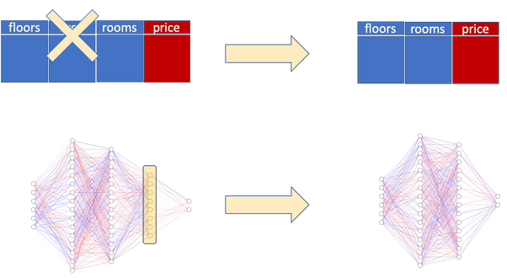
Ablačné štúdie III

Slide 52
Ablačné štúdie IV
Ablačná štúdia môže byť zameraná aj na zníženie veľkosti siete
Pri tom sa redukuje model a skúma sa vplyv na zníženie výkonu (úspešnosti klasifikácie), aby sa dosiahli menšie rozmery siete pri zhruba rovnakom výkone
Je na to zameraný výskum, ktorý sa snaží do-siahnuť siete bežiace na bežných zariadeniach

Slide 53
Príklady ablačných štúdií
LSTM: Má štyri výstupy: forget, input, output a gate – môžeme sa pýtať: Potrebujeme všetky štyri? Čo keď jeden odstránime?
Viaceré experimenty viedli k vytvoreniu va-riantov LSTM, kde napr. GRU je jednoduchší
Modifikácia modelu: oproti predošlej práci, vtedy vedci chcú vedieť, čo prinášajú tie kľúčové rozdiely

Slide 54
Príklady ablačných štúdií II
Rozpoznávanie rýb: pri ablačných štúdiách sa digitálne odstraňovala celá ryba alebo jej časti z obrazu
Ukázalo sa, že klasifikátor sa učil na základe popredia
Ale tiež sa ukázalo, že pre úspešnosť klasifiká-cie je dôležitejšia hlava než chvost typický pre rybu

Slide 55
Záver: 9 etických otázok UI
1. Nezamestnanosť
2. Nerovnosť
3. Humanita
4. Umelá hlúposť
5. Rasistické roboty
6. Bezpečnosť
7. Diabolskí džinovia
8. Singularita
9. Práva robotov

Slide 56
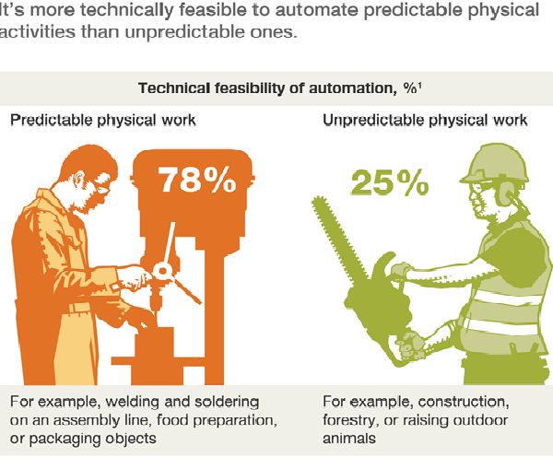
1. Nezamestnanosť
Čo sa stane, keď nás nahradia roboty?

Slide 57
1. Nezamestnanosť
Čo sa stane, keď nás nahradia roboty?
Napr. vodiča kamiónu do 10 rokov nahradí automat, ale ak bude menej nehôd, je to celkom etická voľba
Podobne aj opakovateľná práca v kancelárii
Vzniknú nové miesta, alebo sa budú ľudia venovať nepracovným aktivitám, ako je rodina, komunita apod.

Slide 58
2. Nerovnosť
Ako budeme rozdeľovať bohatstvo vytvorené strojmi?
Dnes najbohatšími firmami sú IT firmy, ktoré vytvárajú bohatstvo so stále menej zamest-nancami
V r. 2014 vytvorili tri najväčšie firmy v Detroite rovnaké výnosy ako tri najväčšie firmy v Silicon Valley (ale s desatinou ľudí)

Slide 59
3. Humanita
Ako ovplyvnia stroje naše správanie a interakciu?
V r. 2015 bot Eugene Goostman vyhral Turingov test
SW nás ovplyvňuje stále viac a naše kognitívne schopnosti sa menia
Presadí sa predstava o dopĺňaní sa ľudstva a strojov?

Slide 60
4. Umelá hlúposť
Ako sa môžeme brániť chybám?
Inteligencia vzniká na základe učenia
Po trénovacej fáze nastupuje reálna prevádzka
Systémy UI vieme oklamať spôsobom, akým neoklameme ľudí
Musíme zaručiť, že dokážeme zabezpečiť ich spoľahlivé správanie

Slide 61
5. Rasistické roboty
Ako môžeme eliminovať skreslenie UI?
IBM Watson museli vypnúť 9 hodín po pripojení na internet, lebo sa z neho stal hejter
Aj keď systémy UI vedia pracovať rýchlejšie a presnejšie ako ľudia, neznamená to, že sú vždy férové a neutrálne
Tvoria ich ľudia, ktorí majú predsudky a skreslenia v sebe

Slide 62
6. Bezpečnosť
Ako sa bude AI brániť pred protivníkmi?
Čím silnejšia je UI, tým skôr sa dá zneužiť
To sa týka použitia UI systémov ako vojakov, ako automatických zbraní, ale aj iných systémov, ktoré sa dajú zneužiť
Tu treba vytvoriť svetovú reguláciu, ktorá bude záväzná – zatiaľ sa pripravuje Európska regulácia

Slide 63
7. Diabolskí džinovia
Ako sa budeme chrániť pred neželanými dôsledkami?
Čo keď sa UI obráti proti nám?
Nielen v zmysle katastrofických filmov, ale v zmysle džina vypusteného z fľaše, ktorá bude plniť želania, ale s neželanými dôsledkami
Čo ak dostane úlohu zbaviť ľudstvo rakoviny a on ju splní tým, že vyhubí každého človeka?

Slide 64
8. Singularita
Ako si udržíme kontrolu nad komplexným inteligentným systémom?
Ľudia sú pánmi tvorstva vďaka svojej dômyselnosti a inteligencii
Čo keď raz UI bude inteligentnejšia ako my? Tam nepomôže ani povestný červený gombík
To je singularita: bod, keď ľudia už nebudú najinteligentnejšie tvory na svete

Slide 65
9. Práva robotov
Ako budeme definovať ľudské zaobchádzanie s UI?
Učenie s odmenou pripomína učenie psa, ktorého odmeníme za dobrý výkon – znamená negatívna odmena utrpenie?
Keď pripustíme, že stroje budú vnímať, cítiť a konať, budú mať aj práva? Napr. ako zvieratá?
Zodpovedné použitie UI záleží na nás ľuďoch!!!

Slide 66
Zhrnutie
Etické otázky presahujú rámec IT komunity, sú aj vecou filozofov, sociológov a ďalších odborníkov
Je na nás, aby sme vnímali aj tento rozmer toho, čo robíme a dokázali rozumieť volaniu po dôveryhodnej, spoľahlivej, otvorenej umelej inteligencii

